Slide 1
ОБОБЩЕНИЕ
ПЕДАГОГИЧЕСКОГО ОПЫТА
учителя-логопеда
МДОУ детский сад № 117 «Электроник»
комбинированного вида
Васильковой
Светланы Евгеньевны

Slide 2

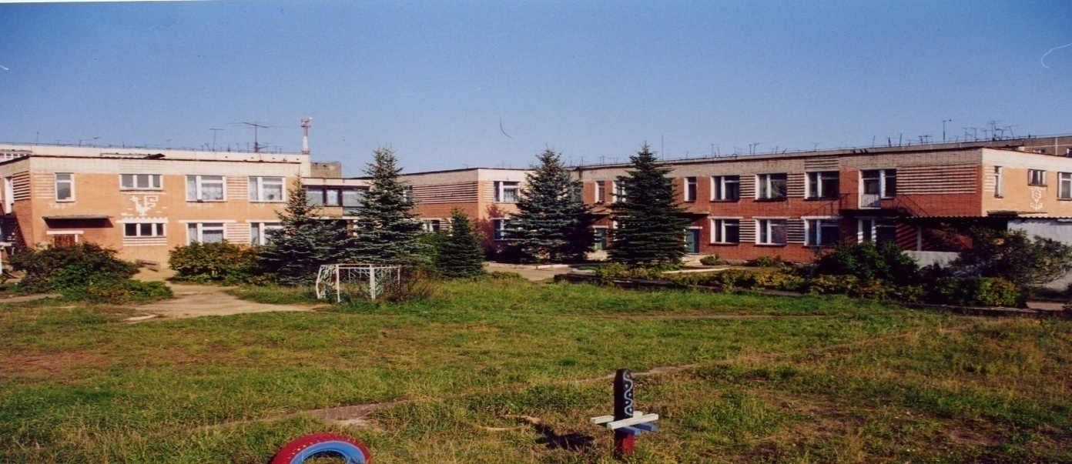

Муниципальное дошкольное образовательное учреждение детский сад № 117 «Электроник» комбинированного вида городского округа город Буй
ОБОБЩЕНИЕ ПЕДАГОГИЧЕСКОГО ОПЫТА
ТЕМА:
Использование дидактических игр в автоматизации звуков у детей с тяжелым нарушением речи

Slide 3

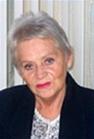
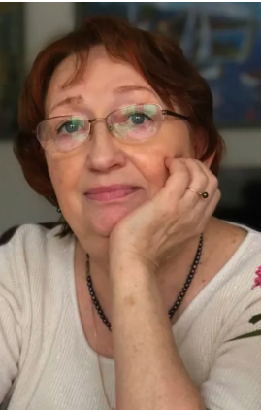
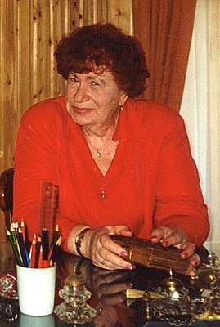
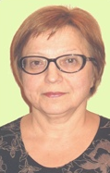
Теоретическая часть
Репина Зоя Алексеевна
Архипова Елена Филипповна
Е
Волкова
Лариса Степановна
Смирнова Ирина
Анатольевна
Б
Г
А
В
Д

Slide 4
Теоретическая часть
Автоматизация звука – это закрепление правильных движений артикуляционного аппарата для произнесения того или иного звука.
Автоматизация звука – достаточно длительный процесс, который нельзя спрогнозировать по срокам. Поэтому в копилке логопеда должно быть достаточное количество наглядно-дидактического материала и игровых приемов, чтобы превратить этот процесс в увлекательную игру. Ведь только положительная мотивация приведет к желаемому результату.
Е
Б
Г
А
В
Д

Slide 5
Актуальность
Актуальность темы заключается в том, что использование дидактических игр и игровой формы в целом позволяют сохранить интерес ребенка к занятиям и повышает устойчивость его внимания и самоконтроля за правильностью произношения звука в собственной речи во время занятия.
Е
Б
Г
А
В
Д

Slide 6
Цель: повышение эффективности коррекционно-педагогической работы по автоматизации звуков у детей дошкольного возраста посредством использования дидактических игр в коррекционно-педагогической работе
Е
Б
Г
А
В
Д

Slide 7
Задачи:
1. Изучить и проанализировать научно-методическую литературу по проблеме формирования и развития звукопроизношения у детей дошкольного возраста с нарушениями речи.
2. Систематизация дидактических игр в методическую копилку.
3. Оснащение логопедического кабинета необходимыми пособиями.
4. Подготовка информационно-консультативного материала для педагогов.
Е
Б
Г
А
В
Д

Slide 8
Принципы
1. Принцип фонетической доступности
2. Принцип последовательности в отработке лексического материала
3. Принцип постепенного усложнения речевого материала
4. Принцип соблюдения смысловой доступности
5. Принцип утрированного произношения автоматизируемого звука
6. Принцип постепенного увеличения темпа отработки лексического материала.
7. Принцип систематичности занятий с логопедом, закрепление автоматизируемых звуков с родителями.
8. Принцип игровой направленности.
9. Принцип сознательности и активности
Принцип учета индивидуальных особенностей
ребёнка
Е
Б
Г
А
В
Д

Slide 9
Дидактическая игра как средство успешной автоматизации звуков речи
Использование логопедических игр и наглядных пособий позволяет решить сразу несколько задач:
- снизить утомляемость;
- повысить эмоциональную заинтересованность ребёнка;
- побудить в ребенке стремление к правильному произношению звуков;
- повысить работоспособность детей;
- активизировать психические процессы: концентрацию внимания, зрительное и слуховое восприятие, память и мышление;
- вызвать позитивное отношение к процессу обучения;
- быстрее добиваться положительных результатов в исправлении недостатков звукопроизношения;
Игровые наглядные пособия могут использоваться как на индивидуальных, так и на подгрупповых занятиях на определенном этапе постановки и автоматизации звуков.
Е
Б
Г
А
В
Д

Slide 10
Диагностический мониторинг
Е
Б
Г
А
В
Д

Slide 11
Дидактические игры используются по этапам автоматизации звука:
• Этап закрепления звука в изолированном звучании;
• Этап автоматизации звука в слогах;
• Этап автоматизации звука в словах;
• Этап автоматизации звука в предложении;
• Этап автоматизации звука в связной речи.
Е
Б
Г
А
В
Д

Slide 12
Этап закрепления звука
в изолированном звучании
«Прятки»
«Таблицы»
«Говорящий карандаш»
«Скажи столько же раз»
«Лесенка».
«Звуковые дорожки».
Е
Б
Г
А
В
Д

Slide 13
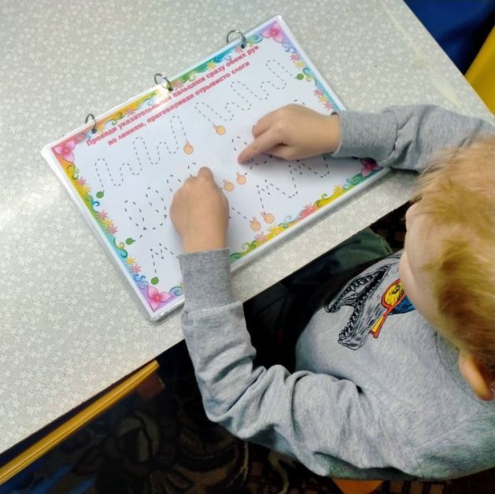
Этап автоматизации звука в слогах
«Живые звуки»
«Скажи столько же раз»
«Лесенка»
«Звуковые
дорожки».
Е
Б
Г
А
В
Д

Slide 14
Этап автоматизации звука в словах
«Рыбалка»
«Лабиринт»
«Веселый счет»
«Скажи ласково»
Домино «Один-много»
Лото «Найди контур»
«Слоговые пазлы»
«Бродилки»
Игры с фонариком и т. д.
Е
Б
Г
А
В
Д

Slide 15
Этап автоматизации звука в предложении
«Путаница»
«Исправь Звуковичка»
«Так бывает или нет?»
«Дополни предложение»
«Четвёртый лишний»
«Верно – не верно»
«Что под лупой»
«Кого (что) встретил (нашёл) Леопольд?»
и т.д.
Е
Б
Г
А
В
Д

Slide 16
Этап автоматизации звука в связной речи
Заучивание чистоговорок, скороговорок, стихов с помощью мнемодорожек.
Пересказ рассказа, сказки с использованием мнемотаблиц.
Е
Б
Г
А
В
Д

Slide 17
Формы работы с родителями | Формы работы с воспитателями и специалистами
Изготовление дидактических игр | Консультации
Родительские собрания | Индивидуальные беседы
Индивидуальные беседы
Консультации
Папки – передвижки | Рекомендации
Стенд для родителей
Е
Б
Г
А
В
Д

Slide 18
Вывод
При использовании дидактической игры создаются благоприятные условия для закрепления правильного произношения всех звуков, для чистого и внятного произнесения слов, устранения речевых нарушений.
Е
Б
Г
А
В
Д

Slide 19

Е
Б
Г
А
В

